Slide 1
БЛОКИ ЗВУКОВ И МУЗЫКИ
By the Makers of EV3Lessons
By sanjay and Arvind Seshan

Slide 2
ЦЕЛЬ УРОКА
Узнаем, как использовать блоки звуков.
Узнаем, как создать и изменить звуки.
Узнаем, как добавить Блоки Музыки на Палитре.
Создадим музыку.

Slide 3
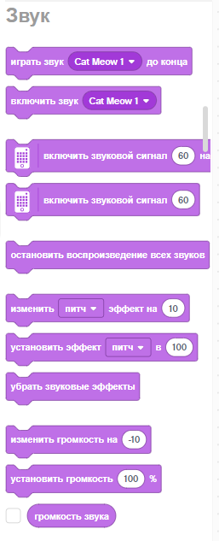
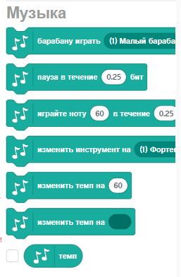
БЛОКИ ЗВУКОВ
Блоки Звуков находятся на двух Палитрах Блоков.
Блоки Музыки должны быть добавлены к Вашей Палитре Блоков, используя Расширения.
Вы можете играть ноты, изменять инструменты и даже создать свои звуки.
Блоки Звуков могут быть добавлены к Вашим проектам для развлечения, но также и для отладки задач – например, они могут использоваться, чтобы указать, когда часть кода закончилась.
Примечание: Только звуковой сигнал включения на самом деле играет на Хабе. Другие звуки играют на Вашем устройстве (ноутбук/планшет, и т.д.)

Slide 4
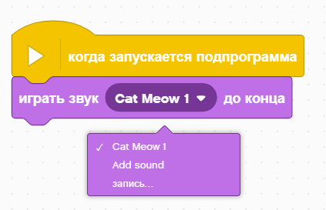
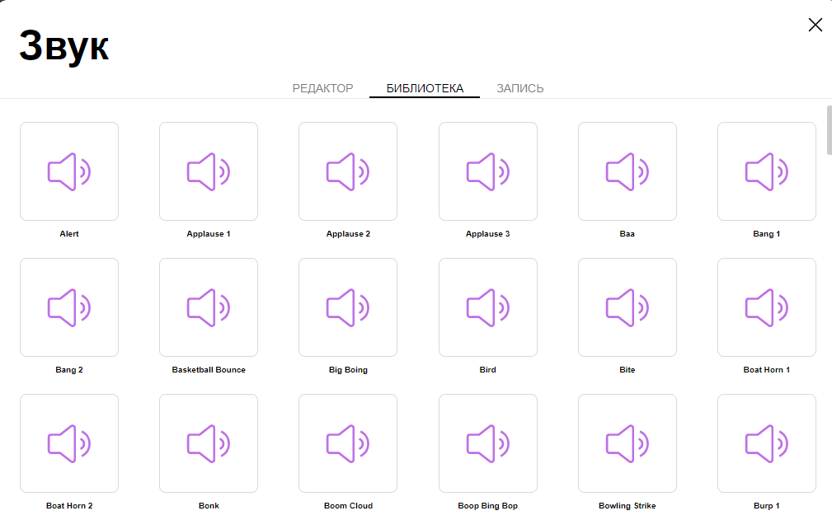
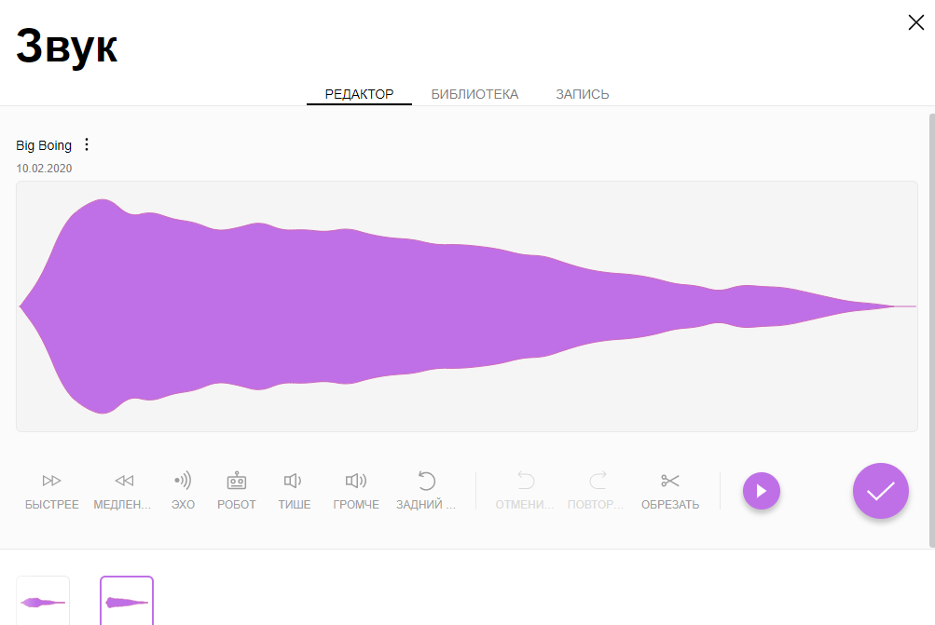
ДОБАВЛЕНИЕ ЗВУКОВ
Добавить больше звуков, можно используя выпадающее меню.
В Библиотеке размещено много звуков.
Выбрав звук, Вы можете также изменить его.

Slide 5
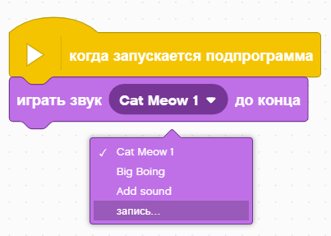
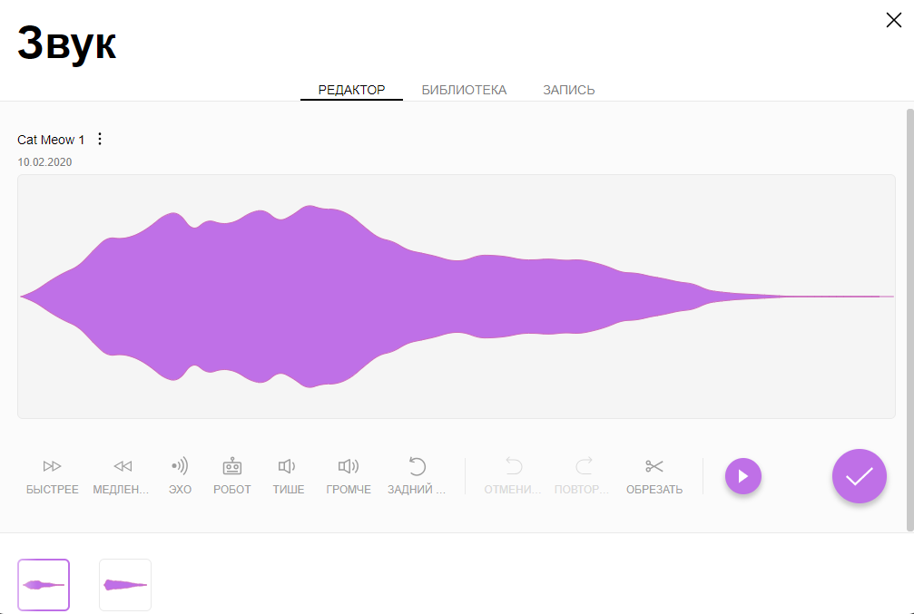
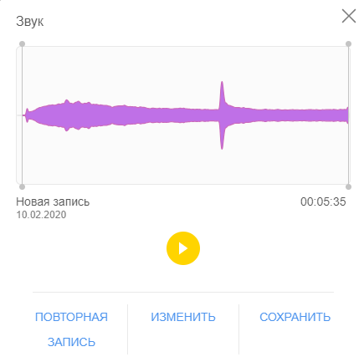
Запись своих звуков
Вы можете сделать запись своих звуков двумя способами: или через «Запись» или «Add sound».

Slide 6

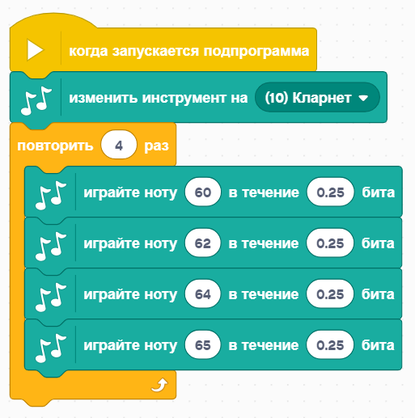

ЗАДАЧА И РЕШЕНИЕ
Выберем Блок Инструментов.
Добавим Расширенные Блоки Музыки, нажав на Символ Расширений Палитры Блоков.
Выберем любой инструмент.
Составим короткую музыкальную композицию и проиграем её 4 раза.
Выберем инструмент Кларнет
Музыка проигрывается 4 раза используя Блок Цикла
Играются 4 ноты

Slide 7
CREDITS
This lesson was created by Sanjay Seshan and Arvind Seshan for SPIKE Prime Lessons
More lessons are available at www.primelessons.org
This work is licensed under a Creative Commons Attribution-NonCommercial-ShareAlike 4.0 International License.

